Slide 1
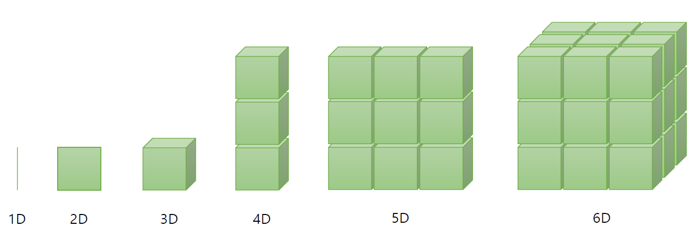
Part 1. Tensor
Vector
Matrix

Slide 2


Part 1. Tensor
2D
3D
height
batch size
batch size
dim
width

Slide 3
Part 1. Tensor
Numpy
np.array() : 배열 생성
shape : 배열의 크기 반환
np.zeros((a, b)) : (a, b) 크기의 모든 값이 0인 배열 생성
np.ones((a, b)) : (a, b) 크기의 모든 값이 1인 배열 생성
np.full((a, b), x) : (a, b) 크기의 모든 값이 x인 배열 생성
np.eye(a) : (a, a) 크기의 단위행렬 생성
np.random.random((a, b)) : (a, b) 크기의 임의의 값을 갖는 배열 생성

Slide 4
Part 1. Tensor
배열 indexing & slicing.
Numpy
PyTorch

Slide 5
Part 1. Tensor
Numpy
PyTorch

Slide 6
Part 1. Tensor
Broadcasting
→ 배열의 크기가 달라도 자동으로 맞춰서 계산

Slide 7
Part 1. Tensor
Matrix Multiplication ( m1.matmul(m2) ) : 행렬 곱셈
Multiplication ( m1.mul(m2) ) : broadcasting 하여 element끼리 곱셈
Matrix Multiplication
Multiplication

Slide 8
Part 1. Tensor

Slide 9
Part 1. Tensor
Squeeze

Slide 10
optimizer.zero_grad()
cost.backward()
optimizer.step()
이 무엇인지?
optimizer에는 SGD뿐만 아니라 다양한 종류의 optimizer가 있음. (http://shuuki4.github.io/deep%20learning/2016/05/20/Gradient-Descent-Algorithm-Overview.html) 참고

Slide 11
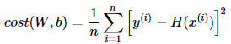
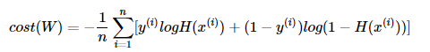
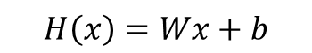
Part 2. Linear Regression
- Hypothesis (가설)
: Machine Learning에서 식을 세운 후, 틀리면 계속 수정해 나가는 방식
- Linear Regression
: Training data와 가장 잘 맞는 하나의 직선을 찾는 것 (W와 b를 찾는 것)
$$H\left(x\right)=Wx+b$$
- Cost Function
: model이 예측한 값과 실제 값과의 차이. 즉, cost가 최소가 되는 W와 b를 구해야한다.
: 문제에 따라 적절한 Cost와 Optimzier를 선택
ex) Mean Square Error(MSE)
ex) Binary Cross Entropy

Slide 12
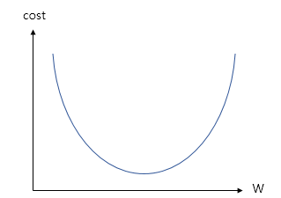
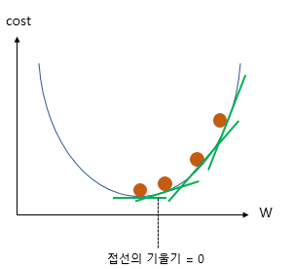
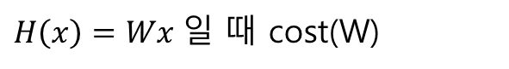
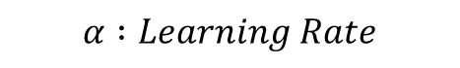
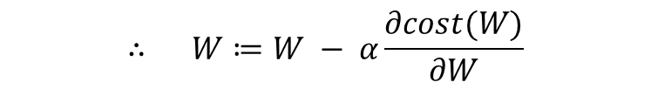
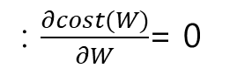
Part 2. Linear Regression
- W와 b를 찾는 방법?
Optimizer 관련된 링크 http://shuuki4.github.io/deep%20learning/2016/05/20/Gradient-Descent-Algorithm-Overview.html
→ Optimizer 알고리즘 (e.g. Stochastic Gradient Descent)
$H\left(x\right)=Wx 일$ 때 cost(W)
→ cost의 최솟값 찾기
: $\frac{∂cost(W)}{∂W}$= 0
$$∴ W≔W − α\frac{∂cost(W)}{∂W}$$
$$α :Learning Rate$$

Slide 13
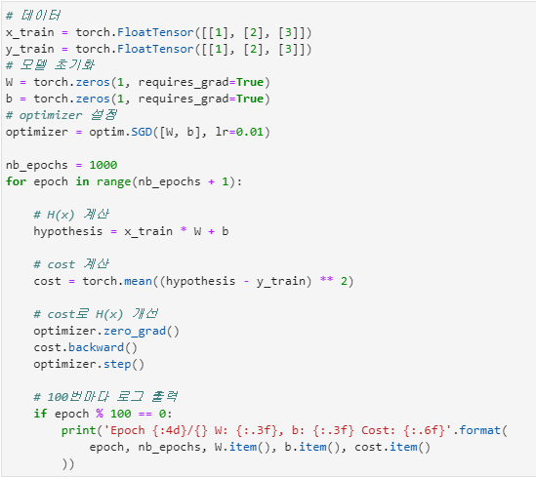
Part 2. Linear Regression
1. Full code (Low level)
→ training data 생성
→ Model 초기화 (W, b)
→ SGD (Stochastic Gradient Descent) Optimizer 사용
→ epoch 수만큼 training 반복
→ Hypothesis 계산 (Linear Regression)
→ Cost 계산 (MSE)
→ Gradient를 초기화하지 않으면 PyTorch는 Gradient 값을 누적시켜버림
→ BackPropagation
→ model 업데이트

Slide 14
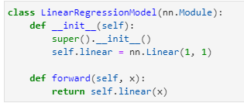
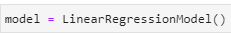
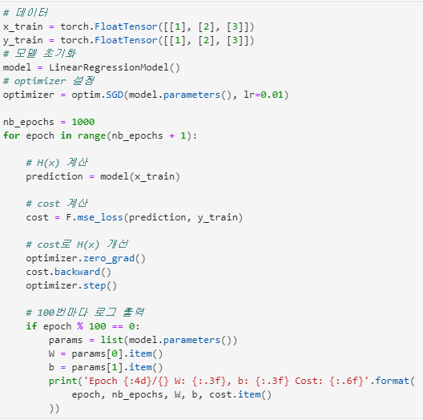
Part 2. Linear Regression
2. Full code(nn.Module 이용)
→ Input_dim, Output_dim 설정
model에 W와 b를 저장.
model.parameters()를 통해 불러올 수 있음
print(list(model.parameters()))를 실행하면 출력 가능

Slide 15
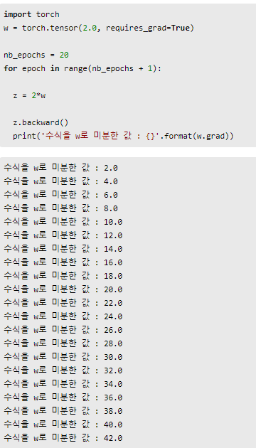
Part 2. Linear Regression
참고) optimizer.zero_grad()를 하지 않으면?

Slide 16
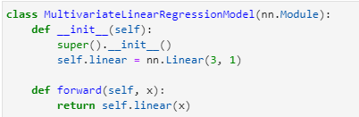
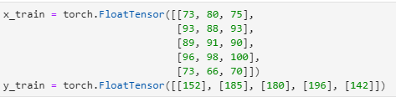
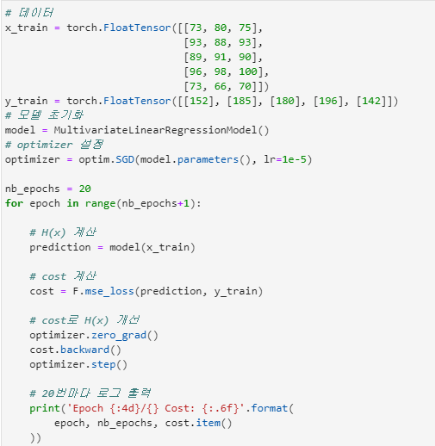
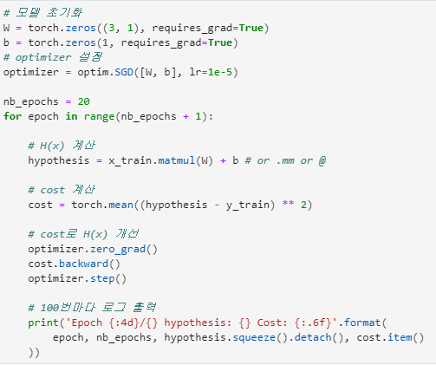
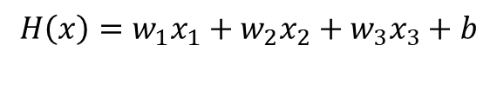
Part 2. Linear Regression
- Multivariable Linear Regression
$$H\left(x\right)=w_{1}x_{1}+w_{2}x_{2}+w_{3}x_{3}+b$$
→
nn.Module 이용하여 model 구현
→ PyTorch에서 제공하는 mse_loss 함수 이용

Slide 17
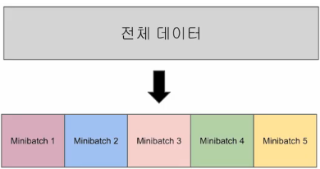
Part 2. Linear Regression
- Mini Batch
데이터 샘플은 보통 매우 크기때문에 더 작은 단위로 나누어서 학습
미니 배치의 크기를 batch size 라고 한다. 보통 2의 제곱수
- Epoch
: 전체 훈련 데이터가 학습에 한 번 사용된 주기
- Iteration
: 한 번의 epoch 안에서 이루어지는 W와 b의 업데이트 횟수
ex)
전체 데이터 : 2,000
batch size : 200
➔ Iteration = 10

Slide 18
Part 2. Linear Regression
- Gradient Descent의 종류
https://blog.lunit.io/2018/08/03/batch-size-in-deep-learning/
1. (Batch) Gradient Descent
: 모든 학습 데이터에 대한 Loss의 평균을 구해서 weight를 업데이트
2. Stochastic Gradient Descent
: 데이터를 하나씩 쓰면서 Loss를 구하고 weight를 조금씩 업데이트
3. Minibatch Gradient Descent
: 데이터를 mini-batch만큼 사용하여 Loss 평균을 구해서 weight를 업데이트

Slide 19
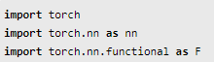
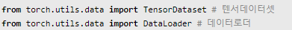
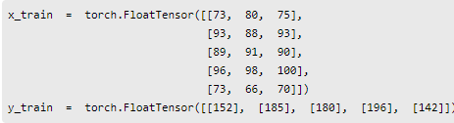
Part 2. Linear Regression
- Data Load
1) Dataset 정의 [ (.csv 파일), TensorDataset, Custom Dataset ]
- TensorDataset
: Data를 커스텀하지 않고 텐서를 입력받아 Dataset의 형태로 변환
→ 텐서를 입력으로 받는다.
→ 텐서 형태로 데이터를 정의해서 dataset으로 정의한다.

Slide 20
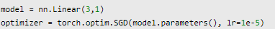
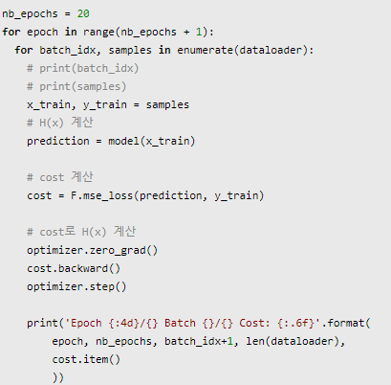
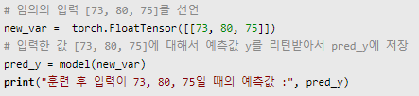
Part 2. Linear Regression
2) DataLoader
: Dataset과 Mini batch의 크기를 입력으로 받는다.
: Option으로 shuffle하여 dataset의 순서를 섞는다.
→ dataloader로부터 batch의 index와 각 sample을 읽어온다.
→ 읽어온 sample로부터 x_train과 y_train 설정
➔ 훈련한 model을 test

Slide 21
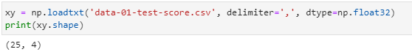
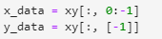
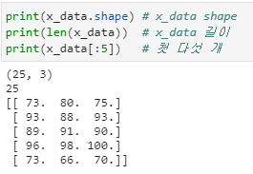
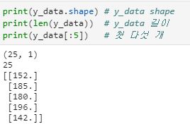
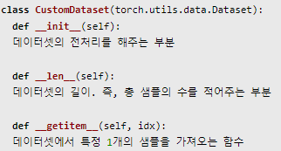
Part 2. Linear Regression
- Loading Data from .csv file
→ (25, 4) 크기의 dataset을 .csv 파일로부터 load
- Custom Dataset
: torch.utils.data.Dataset을 상속받아 직접 Custom Dataset을 만들 수 있다.

Slide 22
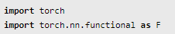
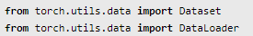
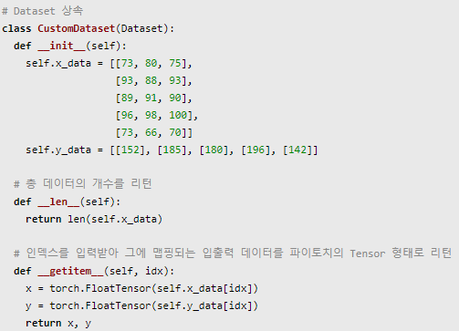
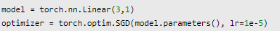
Part 2. Linear Regression
ex)
→ (5, 3)크기의 x_data 생성
Input_dim = 3
→ (5, 1)크기의 y_data 생성
Output_dim = 1
→ model의 데이터의 개수 리턴
→ model에서 특정 index의 샘플을 리턴

Slide 23
Part 2. Linear Regression
참고) Python의 Class
(https://wikidocs.net/89)
super() : 상속한 클래스의 속성을 가지는 것.
__init__, __len__ 이런 것은 Python이 자동으로 호출하는 method를 의미함.
즉, 이미 Python에서 구현되어 있으며, 특별히 정해져있음
__len__은 len()함수, __getitem__은 index를 반환 등
ex) 위 코드에서
print(len(dataset)) → 5 출력 (총 데이터의 개수)
print(dataset[0]) → (tensor([93., 88., 93.]), tensor([185.])) 출력

Slide 24
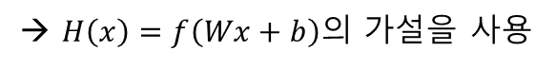
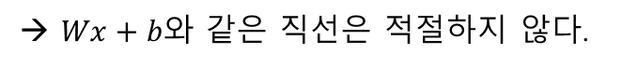
Part 3. Logistic Regression
- Binary Classification
→ label이 2개인 문제 (e.g. 합/불, O/X 등)
→ $Wx+b와$ 같은 직선은 적절하지 않다.
→ $H\left(x\right)=f\left(Wx+b\right)의$ 가설을 사용
- 대표적으로 Sigmoid
- Sigmoid
→ 0과 1 사이의 출력값을 가지며, 임계값에 따라 분류 작업에 사용한다.
ex) 임계값 = 0.5
출력값 >= 0.5 ➔ 1
출력값 < 0.5 ➔ 0

Slide 25
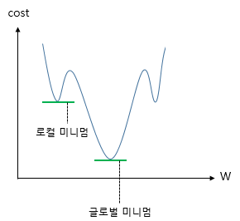
Part 3. Logistic Regression
- Logistic Regression의 Cost function
1) MSE → BAD
그래프가 심하게 볼록해짐
→ Local minimum에 빠져버릴 위험 존재

Slide 26
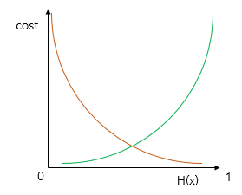
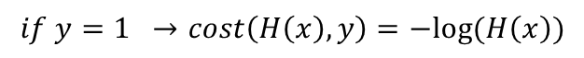
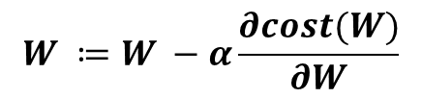
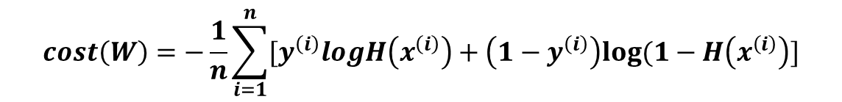
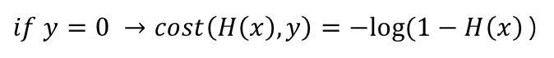
Part 3. Logistic Regression
2) Binary Cross Entropy (BCE)
실제값 = 0 → 예측값 = 1이 되면 오차가 커짐
실제값 = 1 → 예측값 = 0이 되면 오차가 커짐
$$if y=1 →cost\left(H\left(x\right), y\right)=−log⁡(H\left(x\right))$$
➔ $cost\left(H\left(x\right), y\right)=−[ylogH\left(x\right)+\left(1−y\right)\log\left(1−H\left(x\right)\right)]$
$if y=0 →cost\left(H\left(x\right), y\right)=−log⁡(1−H\left(x\right)$)
General)
$$cost\left(W\right)=−\frac{1}{n}\sum_{i=1}^{n}{[y^{\left(i\right)}logH\left(x^{\left(i\right)}\right)+\left(1−y^{\left(i\right)}\right)log⁡(1−H\left(x^{\left(i\right)}\right)]}$$
$$W ≔W −α\frac{∂cost(W)}{∂W}$$

Slide 27
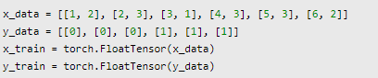
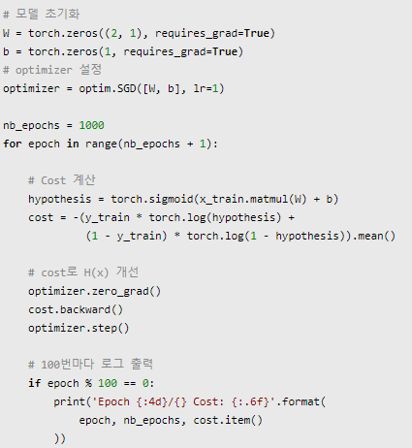
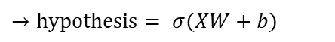
Part 3. Logistic Regression
Full code (low level)
→ (6, 2) size의 x_data 생성
→ (6, 1) size의 y_data 생성
→ input_dim = 2, output_dim = 1
$$→hypothesis= σ(XW+b)$$
→ Binary Cross Entropy

Slide 28
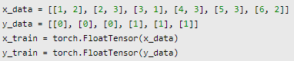
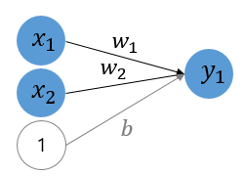
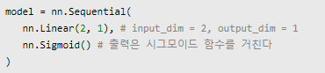




Part 3. Logistic Regression
nn.Module로 구현
Logistic Regression도 인공 신경망으로 간주 가능
→ nn.Sequential
: nn.Module을 차례대로 쌓을 수 있음.
$$H\left(x\right)=sigmoid(x_{1}w_{1}+x_{2}w_{2}+b)$$
nn.Sequential()
nn.Linear(2, 1)
$$y_{1}=Wx+b$$
nn.Sigmoid()
$$H(x)=σ(y_{1})$$
➔
➔ $H\left(x\right)=\frac{1}{1+e^{−(Wx+b)}}=σ(Wx+b)$
$x$ ➔

Slide 29


Part 3. Logistic Regression
nn.Sequential을 클래스로 구현
- nn.Module을 상속 받음
- super().__init__() → nn.Moduule 클래스의 속성을 가지고 초기화
- forward(self, x)
→ model 객체를 데이터와 함께 호출하면 자동으로 실행됨
→$입$력 $x로$부터 예측값 $y$를 얻는 것

Slide 30




Part 3. Logistic Regression
Full code(nn.Module 상속받아 클래스 이용)

Slide 31


Part 4. Softmax Regression
Softmax Regression
→ 3개 이상의 선택지로부터 1개를 선택하는 Multi-class classification을 풀기 위함
1. 정수 encoding
→ 각 클래스가 순서의 의미를 가질 때
ex)
{1층, 2층 ,3층}, {10대, 20대, 30대, 40대}
실제 값 : 20대, 예측 값 : 10대 → loss $∝{\left(1−0\right)}^{2}=1$
실제 값 : 30대, 예측 값 : 10대 → loss $∝{\left(2−0\right)}^{2}=4$
→ 기계에게 10대가 30대보다는 20대가 가깝다고 학습
2. One-hot encoding
→ 각 선택지에 index를 부여하여 해당하는 index에만 1, 아니면 0
→ 각 클래스가 순서의 의미를 갖지 않을 때 (오차가 균등할 때)
ex)
$${\left\{\left(1, 0, 0\right)−\left(0, 1, 0\right)\right\}}^{2}=2$$
$${\left\{\left(1, 0, 0\right)−\left(0, 0, 1\right)\right\}}^{2}=2$$
모든 쌍에 대해서 loss가 동일
각 클래스의 표현 방법이 무작위성을 가진다.

Slide 32
Part 4. Softmax Regression
Q) Multi-variable과 Multi-class의 차이?

Slide 33
Part 4. Softmax Regression
Multi-variable : input이 여러개
Multi-class : 정답(label)이 3개 이상 중 하나 선택

Slide 34




Part 4. Softmax Regression
Logistic Regression vs Softmax Regression
1) Logistic Regression
Yes → Class 1
: 주로 Sigmoid함수 이용.
➔
$$x_{1}$$ | $$x_{2}$$ | $$x_{3}$$ | $$x_{4}$$
➔
>0.5
X =
WX+B ➔
Sigmoid
➔
$H\left(x\right)=sigmoid(WX+B)$ ➔
➔
No → Class 2
2) Softmax Regression
0.15
0.6
0.25
➔ Class 1
$$x_{1}$$ | $$x_{2}$$ | $$x_{3}$$ | $$x_{4}$$
➔
➔ Class 2
X =
WX+B ➔
Softmax
➔
➔ Class 3
$H\left(x\right)=softmax(WX+B)$

Slide 35


Part 4. Softmax Regression
Softmax function
ex) 분류해야하는 정답지(클래스)의 총 개수 : K
입력을 K 차원의 벡터로 바꿔서 받은 뒤,
K 차원의 벡터를 리턴하여 각 클래스에 대한 확률을 추정

Slide 36






Part 4. Softmax Regression
ex)
K = 3
$$softmax\left(z\right)=[\frac{e^{z_{1}}}{\sum_{j=1}^{3}{e^{z_{j}}}},\frac{e^{z_{2}}}{\sum_{j=1}^{3}{e^{z_{j}}}},\frac{e^{z_{3}}}{\sum_{j=1}^{3}{e^{z_{j}}}}]$$
$$z=[z_{1},z_{2},z_{3}]$$
➔
$$=[P_{1}, P_{2}, P_{3}]$$
$=\hat{y}$ = 예측값
${(P}_{1}+P_{2}+P_{3}=1$)

Slide 37

Part 4. Softmax Regression
ex)
K = 3
$$softmax\left(z\right)=[\frac{e^{z_{1}}}{\sum_{j=1}^{3}{e^{z_{j}}}},\frac{e^{z_{2}}}{\sum_{j=1}^{3}{e^{z_{j}}}},\frac{e^{z_{3}}}{\sum_{j=1}^{3}{e^{z_{j}}}}]$$
$$z=[z_{1},z_{2},z_{3}]$$
➔
$$=[P_{1}, P_{2}, P_{3}]$$
$=\hat{y}$ = 예측값
${(P}_{1}+P_{2}+P_{3}=1$)

Slide 38

Part 4. Softmax Regression
ex)
K = 3
$$softmax\left(z\right)=[\frac{e^{z_{1}}}{\sum_{j=1}^{3}{e^{z_{j}}}},\frac{e^{z_{2}}}{\sum_{j=1}^{3}{e^{z_{j}}}},\frac{e^{z_{3}}}{\sum_{j=1}^{3}{e^{z_{j}}}}]$$
$$z=[z_{1},z_{2},z_{3}]$$
➔
$$=[P_{1}, P_{2}, P_{3}]$$
$=\hat{y}$ = 예측값
${(P}_{1}+P_{2}+P_{3}=1$)

Slide 39



Part 4. Softmax Regression
$\hat{y}$ : (5, 3)
5 : 샘플의 개수
3 : 클래스(선택지)의 수
X : (5, 4)
5 : 샘플의 개수
4 : 특성의 개수
B : (5, 3)
5 : 샘플의 개수
3 : 선택지의 수
W : (4, 3)
4 : 특성의 개수
3 : 선택지의 수
$$\hat{y}=softmax(XW+B)$$

Slide 40




Part 4. Softmax Regression
Cross Entropy Function
참고)
Cross Entropy Function에서 k=2이면 binary cross entropy
$$y^{(2)}=1−y^{(1)}$$
$$p^{(2)}=1−p^{(1)}$$

Slide 41
Part 4. Softmax Regression

Slide 42




Part 4. Softmax Regression
Softmax Regression의 cost function
→ 임의의 (3, 5) 텐서 생성
= 3개의 샘플, 5개의 클래스
→ 각 샘플에 대해 softmax를 적용하므로 dim = 1을 정해준다
→ 결과 (5개의 클래스 중 각 클래스가 정답일 확률)

Slide 43





Part 4. Softmax Regression
→ 레이블을 위한 임의의 (3, ) 텐서 생성 (클래스가 5개이므로 0~4의 범위)
→ 각 레이블을 one-hot encoding
Hypothesis와 동일한 크기, 모든 값이 0인 텐서 생성
y.unsqueeze(1)을 해서 dim = 1에 1차원 추가 → (3, 1) 텐서 생성
.scatter(dim, 위치, 넣을 숫자)
각 parameter들을 차례대로 print해보면
print(y)
print(y_unsqueeze(1))
print(y_one_hot)

Slide 44


Part 4. Softmax Regression
Cross Entropy 구현 – Low level
$y_{j}^{\left(i\right)} : 실$제값(y_one_hot)
$p_{j}^{\left(i\right)} :예$측값(hypothesis)
코드로 나타내면

Slide 45

Part 4. Softmax Regression
Cross Entropy 구현 – High level
$y_{j}^{\left(i\right)} : 실$제값(y_one_hot)
$p_{j}^{\left(i\right)} :예$측값(hypothesis)
코드로 나타내면
$$torch.\log\left(hypothesis\right)$$
➔
torch.log(F.softmax(z, dim=1))
➔ F.log_softmax()
➔
Low-level
High-level
➔
➔
단, y는 one-hot vector를 쓰지 않고 실제값을 사용
➔
F.cross_entropy()는 F.log_softmax()와 F.nll_loss()를 포함

Slide 46

Part 4. Softmax Regression
Softmax Regression으로 MNIST 분류하기
1) MNIST data : 28 * 28 pixel로 이루어짐 → 784 차원의 벡터로 변환.
X : (배치 크기 * 1 * 28 * 28) → (배치 크기 * 784)
2) torchvision
→ 유명한 dataset, model, 이미지 전처리 도구를 포함하는 패키지
참고 : https://pytorch.org/docs/stable/torchvision/index.html

Slide 47



Part 4. Softmax Regression
필요한 도구 import
CUDA 설정
Hyperparameter
참고)
Hyperparameters : 사용자가 조절가능한 변수 (ex, epoch, batch size)

Slide 48


Part 4. Softmax Regression
MNIST dataset 불러오기
root → MNIS T데이터를 다운로드 받을 경로
train = True → MNIST의 훈련 데이터를 return
transform → 현재 데이터를 Tensor로 변환
download → 해당 경로에 MNIST 데이터가 없으면 다운로드
Dataloader 사용
dataset → 로드할 대상
batch_size → 배치 크기
shuffle → epoch마다 batch 순서를 섞을지?
drop_last → 마지막 batch를 버릴지?

Slide 49
Part 4. Softmax Regression
drop_last를 하는 이유?
ex)
1000개
128
128
128
128
128
128
128
104
→
batch_size
= 128
→ 학습하게되면 다른 배치들보다 상대적으로 과대평가됨.

Slide 50

Part 4. Softmax Regression
Model 정하기
input_dim : 784 pixel
output dim : 10 (숫자 0~9)
nn.Linear(784, 10, bias=True)
➔
→ input_dim = 784, output_dim = 10
model을 정하고난 뒤 할일?

Slide 51
Part 4. Softmax Regression
Hypothesis, Cost function, optimizer 결정
Hypothesis ➔ hypothesis = linear(X)
Cost function ➔ nn.CrossEntropyLoss().to(device)
(➔ F.cross_entropy()와 동일)
Optimizer ➔ torch.optim.SGD(linear.parameters(), lr=0.1)

Slide 52


Part 4. Softmax Regression
→ DataLoader로부터 X, Y를 리턴
→ (배치 크기 * 1 * 28 * 28) → (배치크기 * 784)

Slide 53


Part 4. Softmax Regression
→ test data도 (배치 크기, 784)로 변환
torch.argmax() 간단 예제
→ 0 ~ len(mnist_test) – 1 중 random으로 하나 선택
→ r번째 test data 샘플을 (배치 크기, 784)로 변환

Slide 54
Part 4. Softmax Regression
끝

